Slide 1
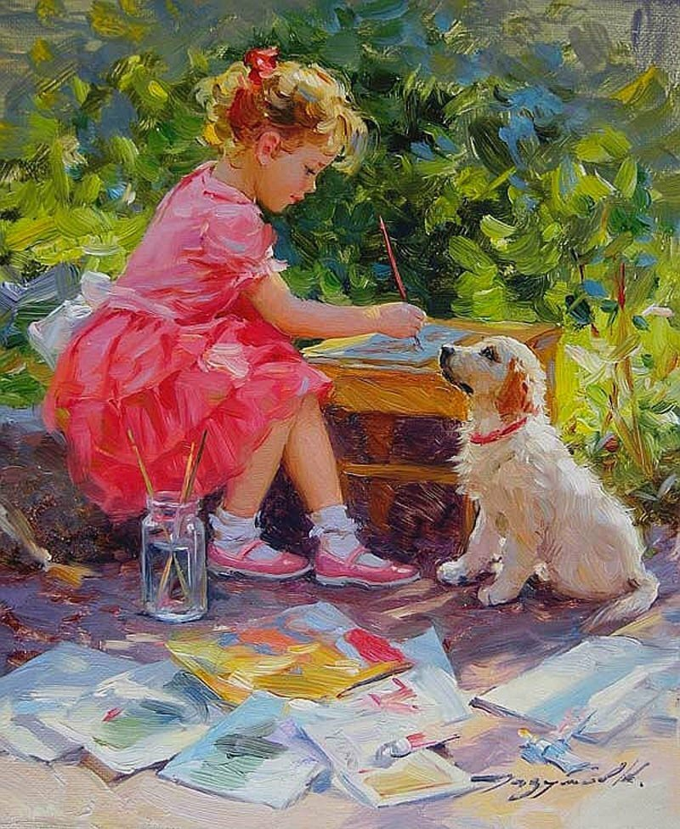
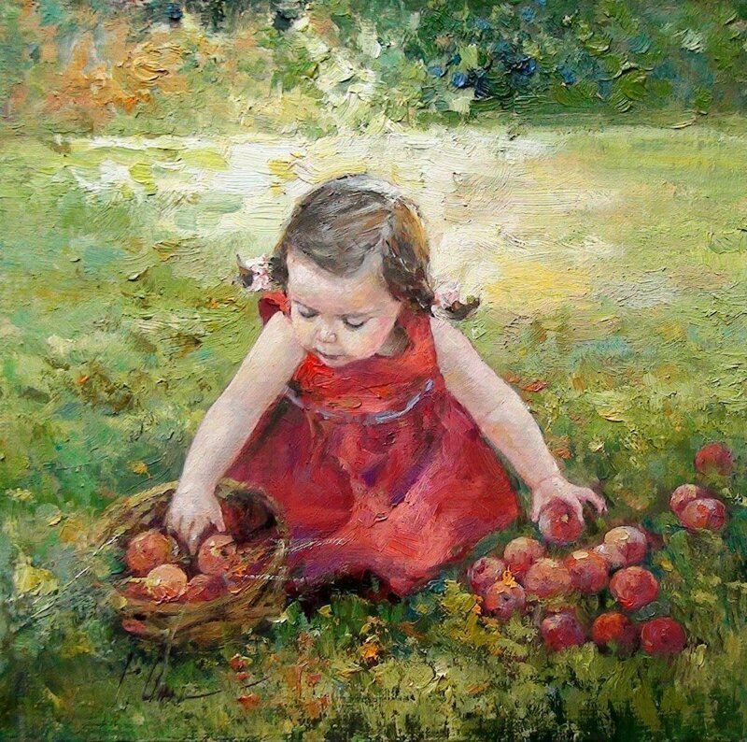
Фотофлешмоб «Мы в живописи!» МКДОУ детский сад № 52 пгт. Дружинино

Slide 2
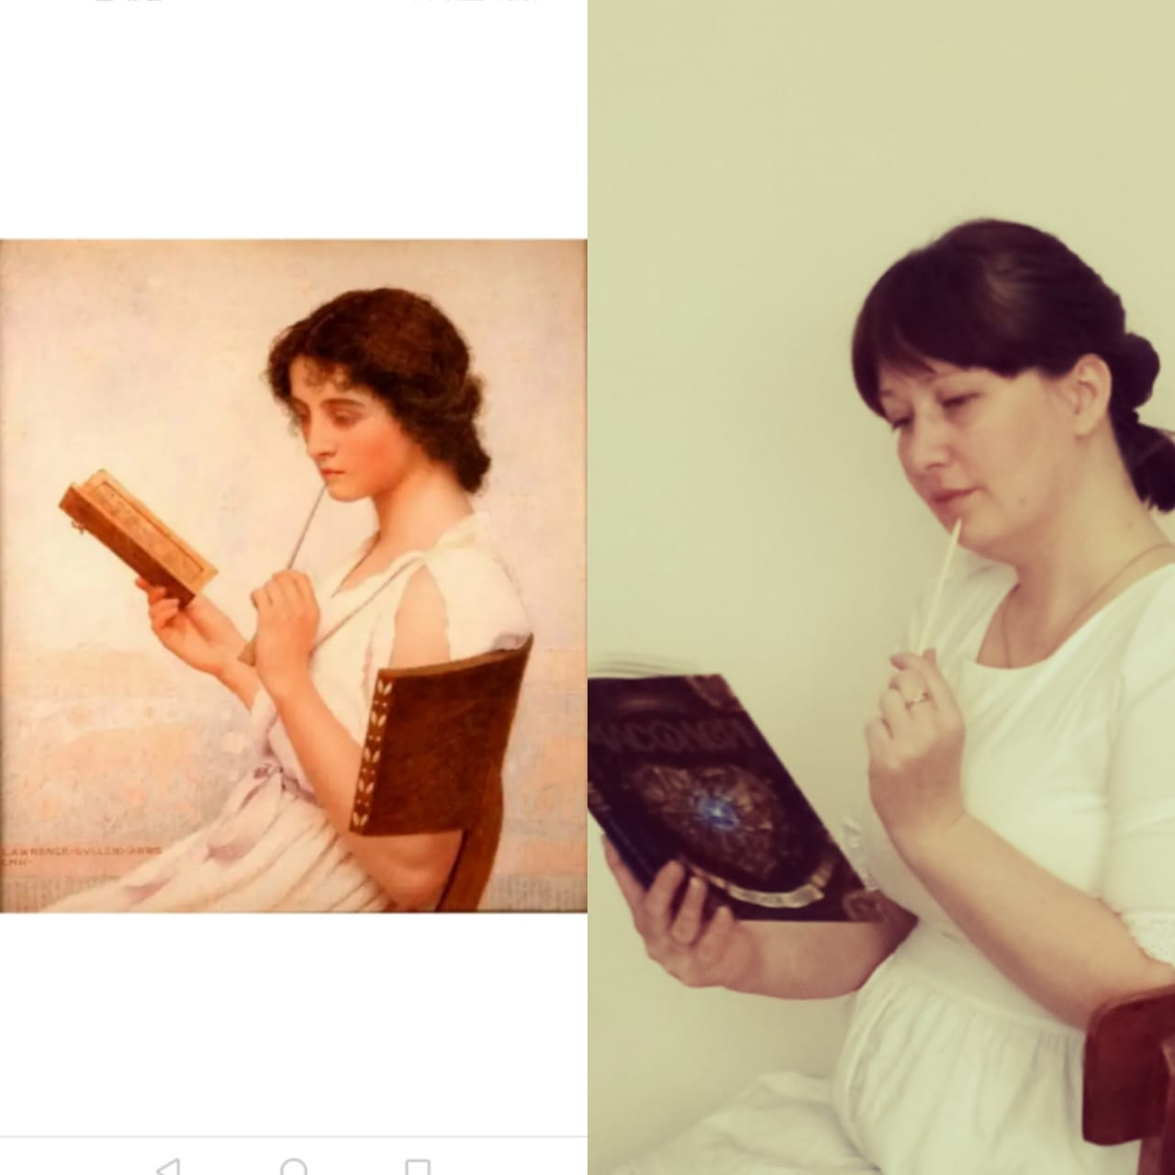
«Чтение и книги»

Slide 3
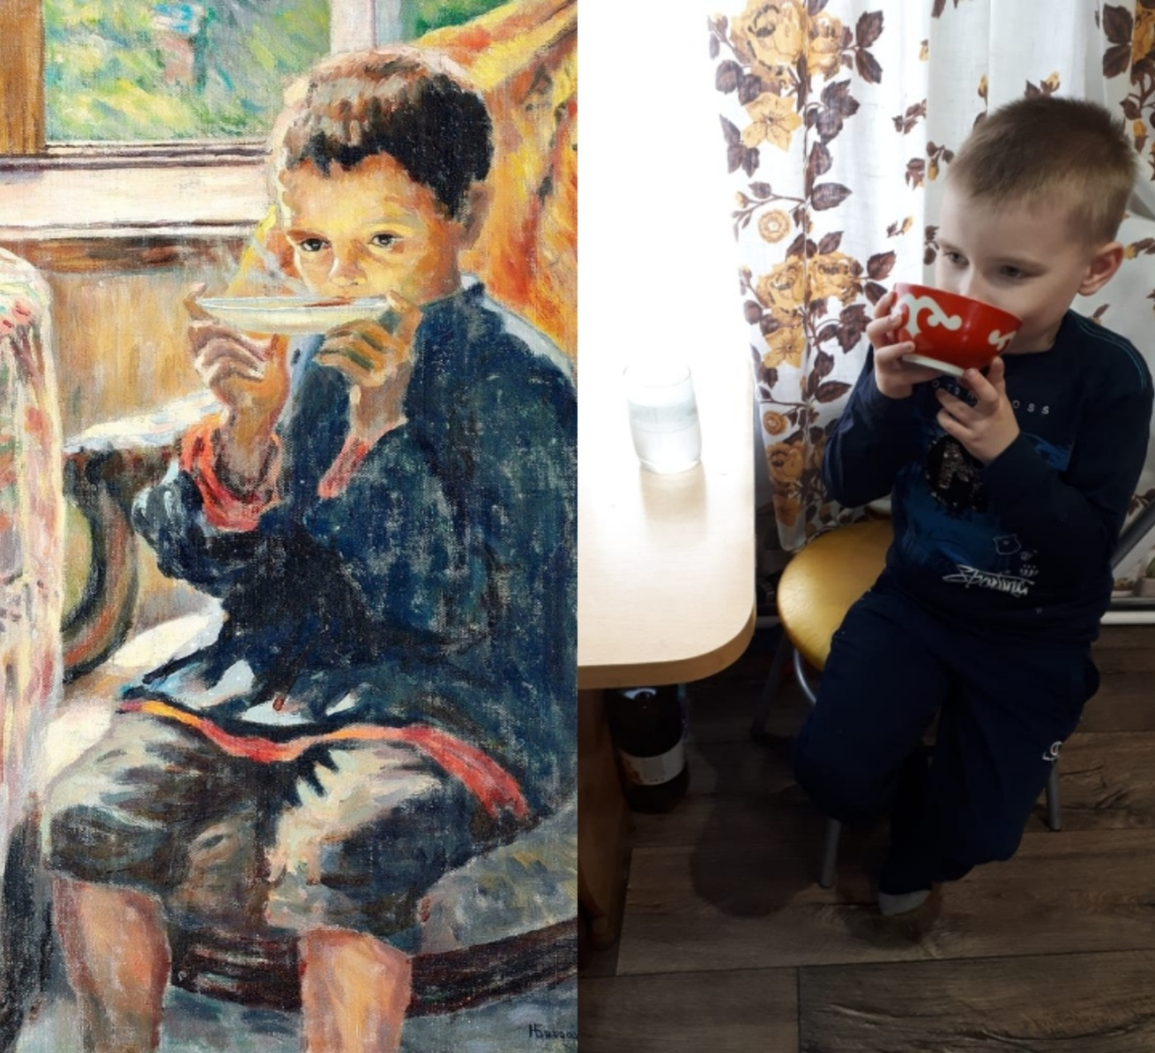
«Мальчик пьет чай» Петр Богданов-Бельский

Slide 4
«Дети и их любимцы»

Slide 5
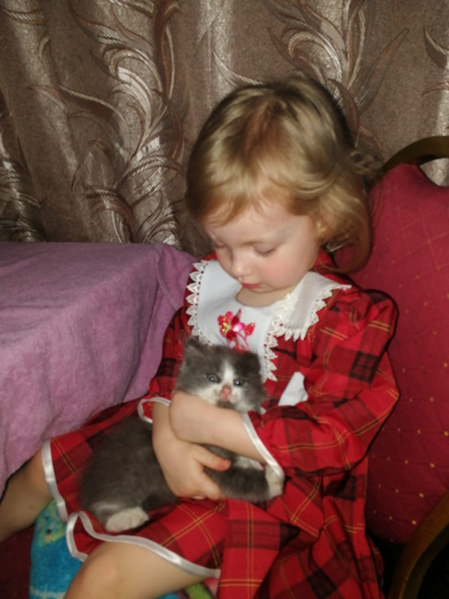
«Девочка с кошкой» Пьер Огюст Ренуар

Slide 6
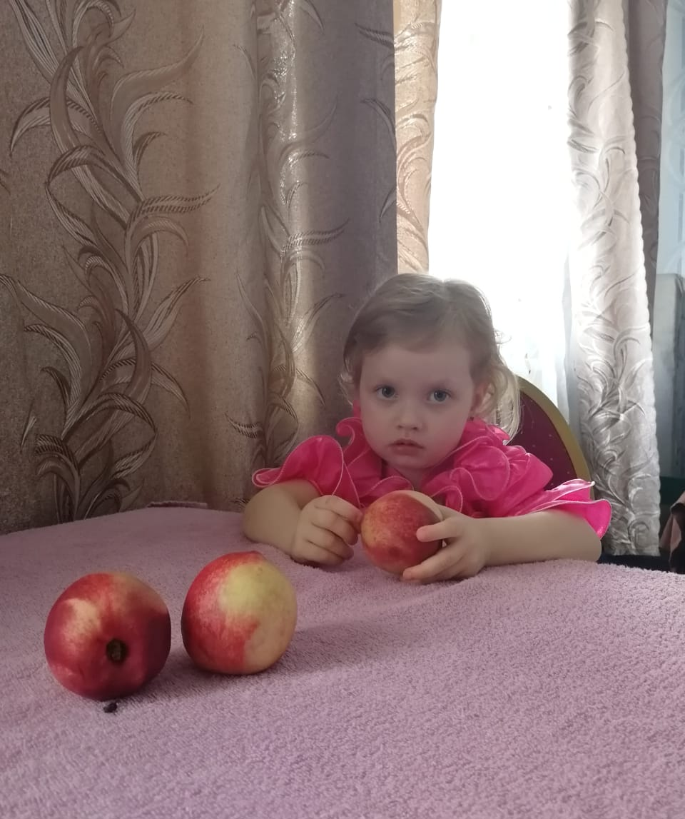
«Девочка с персиками» Серов В.А.

Slide 7
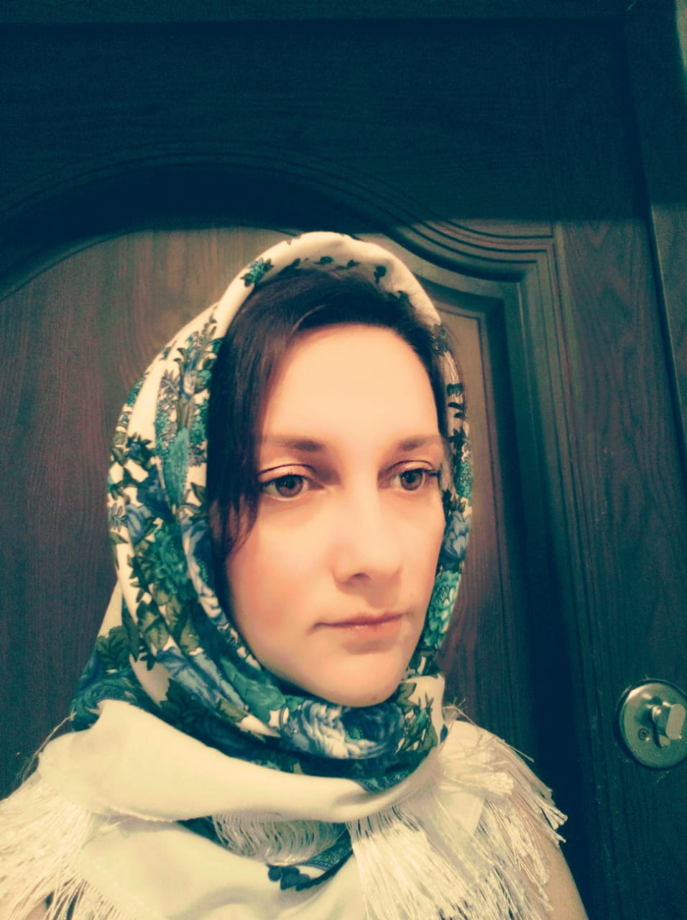
«Девочка в платке» неизвестный художник 19 век

Slide 8
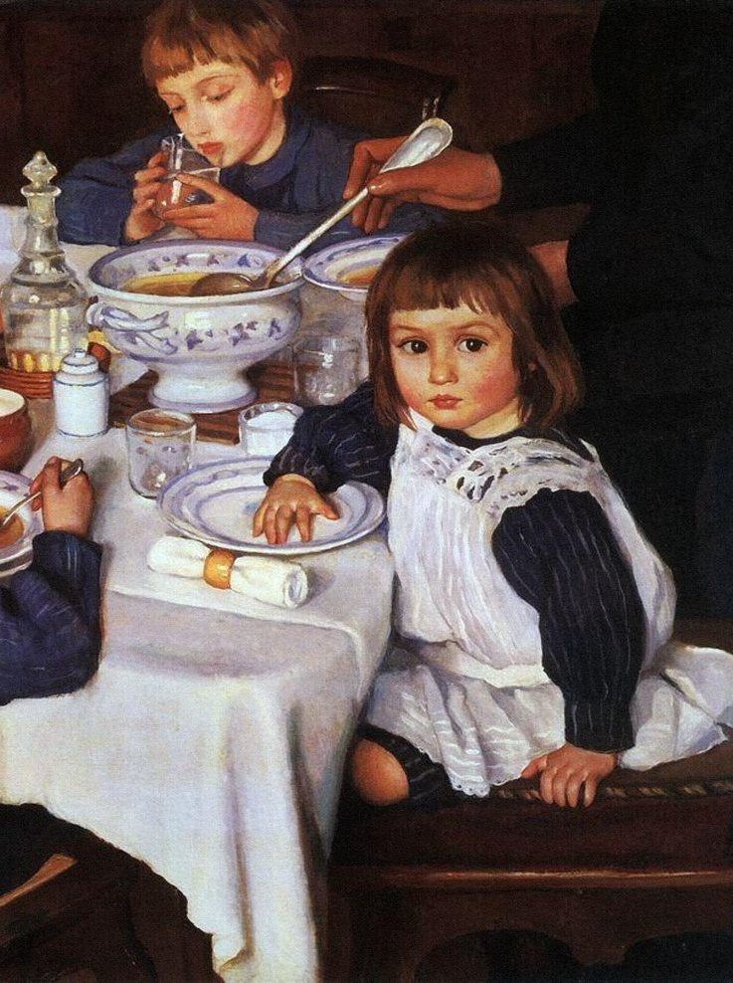
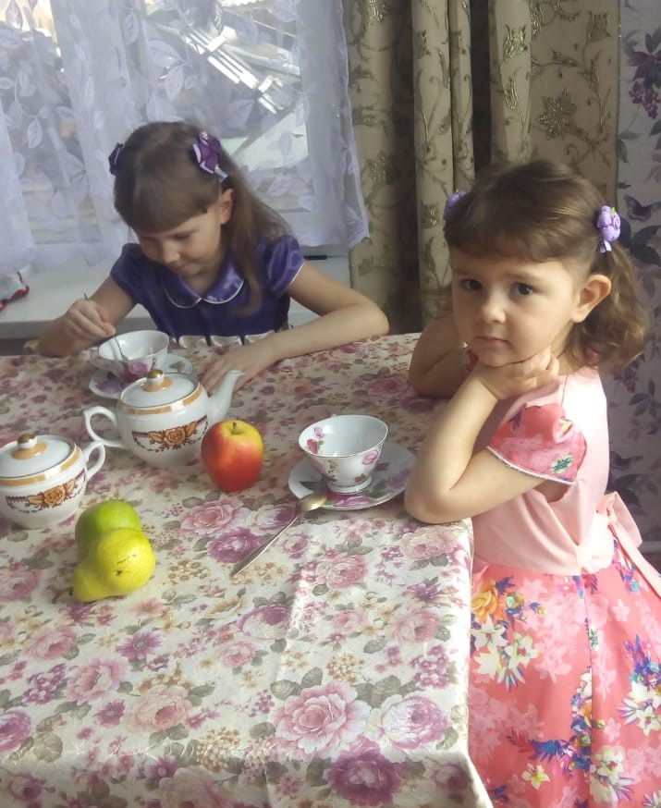
«За завтраком» Зинаида Серебрякова

Slide 9
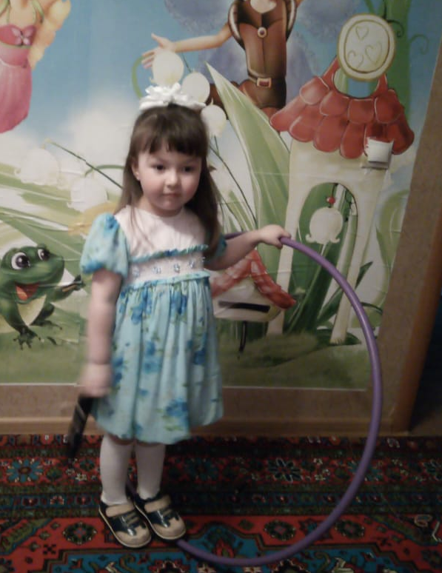
«Девочка с обручем» Пьер Огюст Ренуар

Slide 10
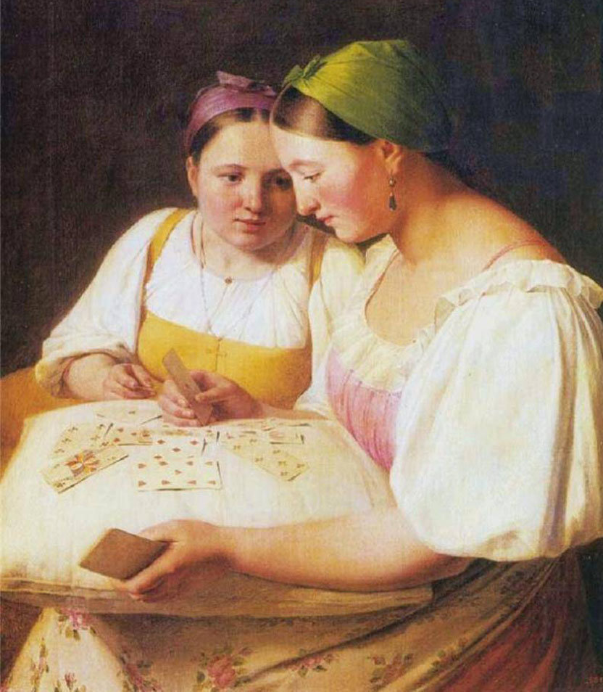
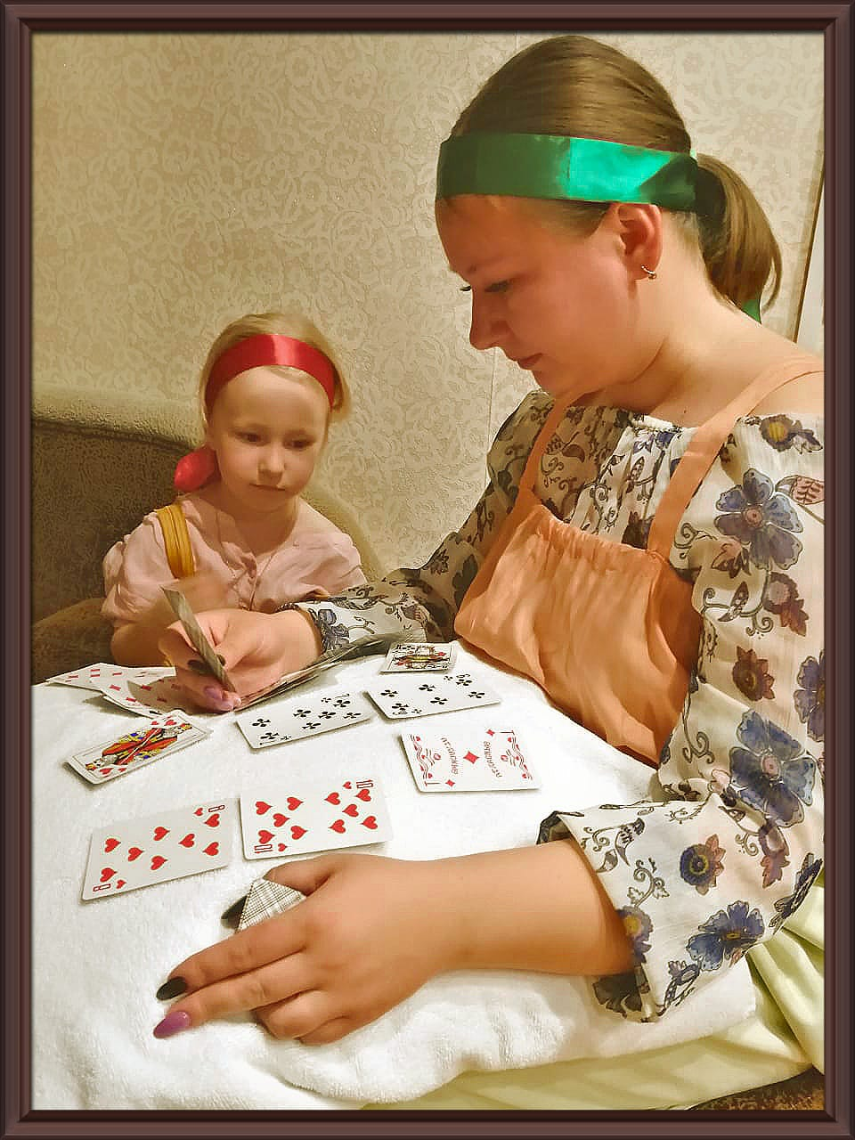
«Гадание на картах» А.Г. Венецианов

